Slide 1
GGY201 GAYRİMENKUL GELİŞTİRME VE GAYRİMENKUL EKONOMİSİNE GİRİŞ
Prof. Dr. Harun TANRIVERMİŞ - Doç. Dr. Yeşim TANRIVERMİŞ
Ankara Üniversitesi Uygulamalı Bilimler Fakültesi Gayrimenkul Geliştirme ve Yönetimi Bölümü

Slide 2
NEDEN İNŞAAT VE GAYRİMENKUL SEKTÖRLERİ?
Türkiye’de 2000 yılında GSYH içinde inşaatın payı % 5,3 ve gayrimenkulün payı % 8,4 ve iki sektörün toplamı % 13,7 iken, 2016 yılında bu oranlar sırasıyla % 8,6, % 7,7 ve % 16,3 olmuştur.
2017 yılının birinci ve ikinci çeyreğinde inşaat ve gayrimenkul sektörlerinde üretim artışı ve ulusal hasıla içindeki paylarının aynı düzeyde olması ve büyüme eğilimlerinin devam etmesi beklenmektedir.
Türkiye ekonomisinde kriz algısı ve inşaat ve gayrimenkul sektörlerinde daralma riski var mı?

Slide 3
NEDEN İNŞAAT VE GAYRİMENKUL SEKTÖRLERİ?
Türkiye’de ulusal hesaplar sistemi ve milli gelirin analizinde hizmetler ana grubu içinde gayrimenkul ve inşaat faaliyetlerinin iki grupta toplandığı, ancak başından sonuna aynı şirket bünyesinde yürütülen gayrimenkul geliştirme faaliyetlerinin bir bütün olarak inşaat grubu içinde yer almadığı görülmektedir.
Türkiye ve birçok gelişmekte olan ülkede gayrimenkul geliştirme bir meslek dalı olarak tanımlanmamış ve ulusal hesaplar sistemine eklenmemiştir.

Slide 4
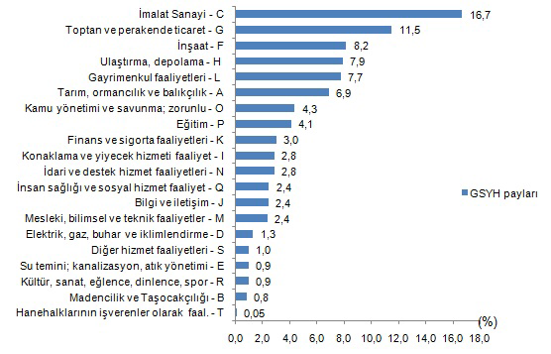
NEDEN İNŞAAT VE GAYRİMENKUL SEKTÖRLERİ?

Slide 5
NEDEN İNŞAAT VE GAYRİMENKUL SEKTÖRLERİ?
NACE sınıflama sisteminde inşaat grubu; bina ve bina dışı inşaat işleri için genel inşaat işleri ile özel uzmanlık gerektiren inşaat faaliyetlerini kapsamakta olup, bunlar; yeni iş, onarım, ilave ve değişiklikler, prefabrik binaların veya yapıların montajı ve geçici yapıların inşaatlarını da içerir.
İnşaat projelerinin geliştirilmesi ile “daha sonra satışa yönelik olarak bina projelerinin gerçekleştirilmesi amacıyla mali, teknik ve fiziksel araçların bir araya getirilmesi suretiyle konut veya diğer amaçlı kullanıma yönelik bina projelerinin geliştirilmesi” yer almaktadır. Ancak “mimarlık ve mühendislik faaliyetleri” ile “proje ile bağlantılı proje yönetimi hizmetleri” kapsam dışı bırakılmıştır.

Slide 6
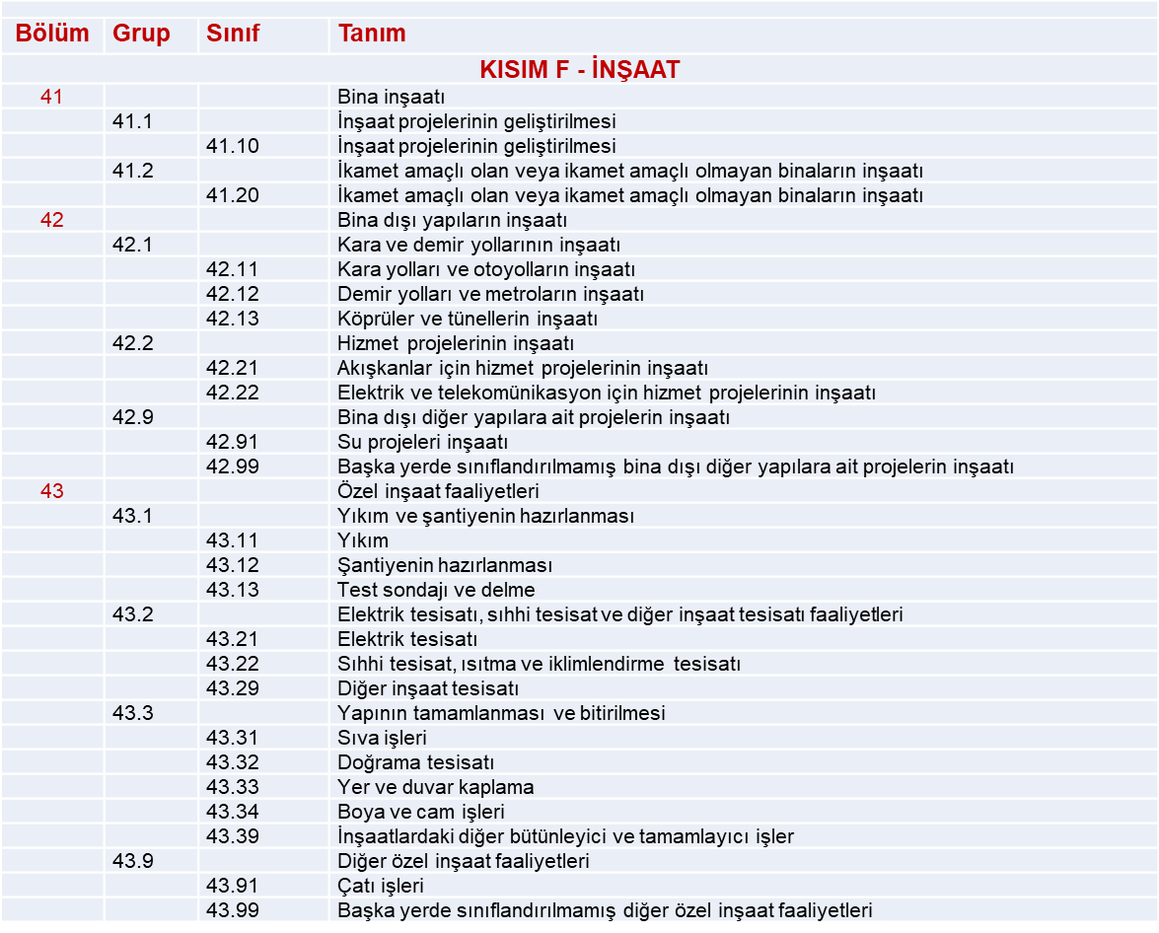
NEDEN İNŞAAT VE GAYRİMENKUL SEKTÖRLERİ?

Slide 7
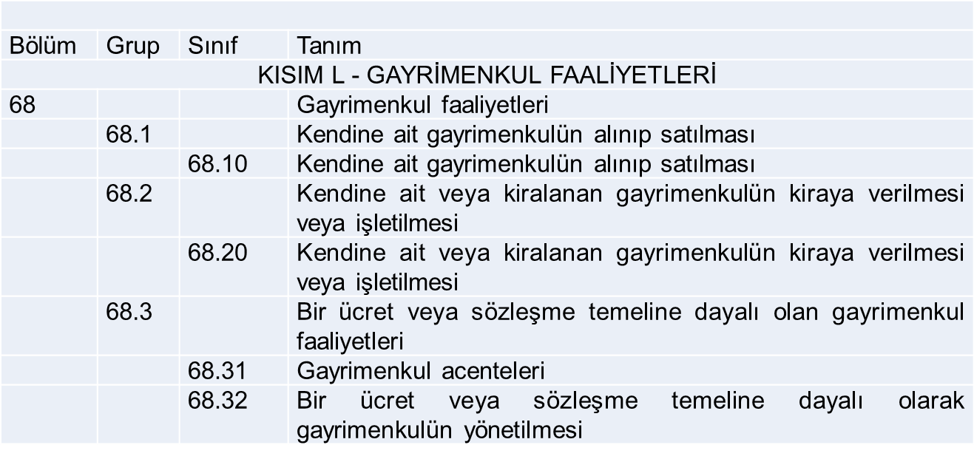
NEDEN İNŞAAT VE GAYRİMENKUL SEKTÖRLERİ?
NACE’de Gayrimenkul Faaliyetlerinin Ayrımı ve Eksiklikleri

Slide 8
NEDEN İNŞAAT VE GAYRİMENKUL SEKTÖRLERİ?
Türkiye ekonomisinde büyümenin sürdürülebilir olmadığı, genellikle güçlü büyümenin ardından daralmanın yaşandığı görülmektedir.
Sabit fiyatlara göre sektörlerin büyüme hızları incelendiği zaman 2000 yılında genel büyüme hızı % 6,8 iken, inşaat sektöründeki büyüme % 4,9 ve gayrimenkul sektöründe büyüme % 4,8 olmuştur.
2016 yılında ekonominin büyüme hızı % 3,9 iken, inşaat sektörü % 6,8 ve gayrimenkul faaliyetleri % 3,5 oranları ile orta seviyede seyretmiş ve iki alt sektördeki büyüme hızı da söz konusu dönemde ülkenin ortalama büyüme hızı ile aynı seviyede olmuştur.

Slide 9
Kaynaklar
Finans Matematiği, Z. Başkaya ve D.Alper, 2. Baskı, Ekin Kitabevi, Bursa, 2003.
İpotek Karşılığı Menkulleştirilmiş Krediler (İKMEK-MORTGACE), K. Yalçıner, Ankara, 2006.
Kadastro Bilgisi, T. Tüdeş ve C. Bıyık, 3. Baskı, Karadeniz Teknik Üniversitesi Mühendislik-Mimarlık Fakültesi Yayınları, Genel Yayın No:174, Fakülte Yayın No:50, KTÜ Matbaası, Trabzon, 2001.
Konut Alanlarının İyileştirilmesinde Toplumsal Bağlam Rolü, Hürriyet Öğdül, Mimar Sinan Üniversitesi, İstanbul, 1999.
Land and Estate Management, J. Nix, P. Hill, N. Williams and J. Bough, Packard Publishing Limited, Third Edition, Chichester, UK, 1999.
Mekanın Politikası, G. Bachelard, Kesit Yayınları, İstanbul, 1996.
Real Estate Investment Trusts Handbook, W.K. Kelly, American Law Institute, USA, 1989.
Real Estate Principles and Practices, G. Karvel ve M.A. Unger, 9. Edition, South-western Publishing Co., Ohio, USA, 1991.
Yatırım Projelerinin Düzenlenmesi Değerlendirilmesi ve İzlenmesi, O. Güvemli, Atlas Yayın Dağıtım Yayın No:7, İstanbul, 2001.

